Slide 1
Српски језик - 2. разред
Писана слова ћирилице,
вјежба

Slide 2
Научили смо писана слова ћирилице.
Данас ћемо вјежбати њихово повезивање у ријечима и трудити се да их што љепше обликујемо.

Slide 3
Пронађимо реченицу која описује слику!
Маца је Емина.
Маца се игра клупком.
Маца преде покрај пећи.
Maца се игра клупком.

Slide 4
Пронађимо реченицу која описује слику!
Пас лаје на мачку.
Ана купа пса.
Пас је у кућици.
Пас је у кућици.

Slide 5
Пронађимо реченицу која описује слику!
Пијетао кукуриче.
Пијетао води пилиће.
Пијетао је на огради.
Пијетао је на огради.

Slide 6
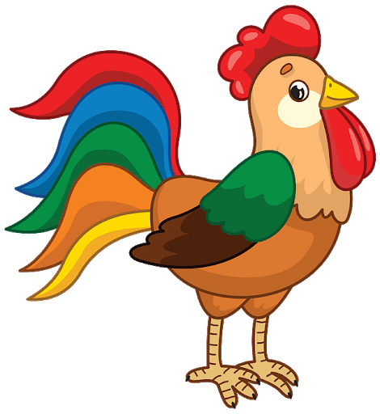
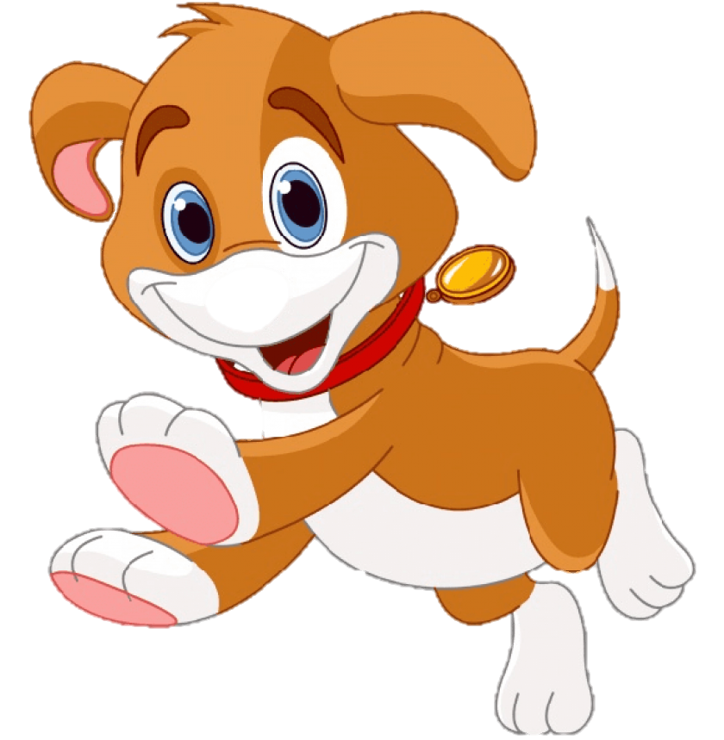
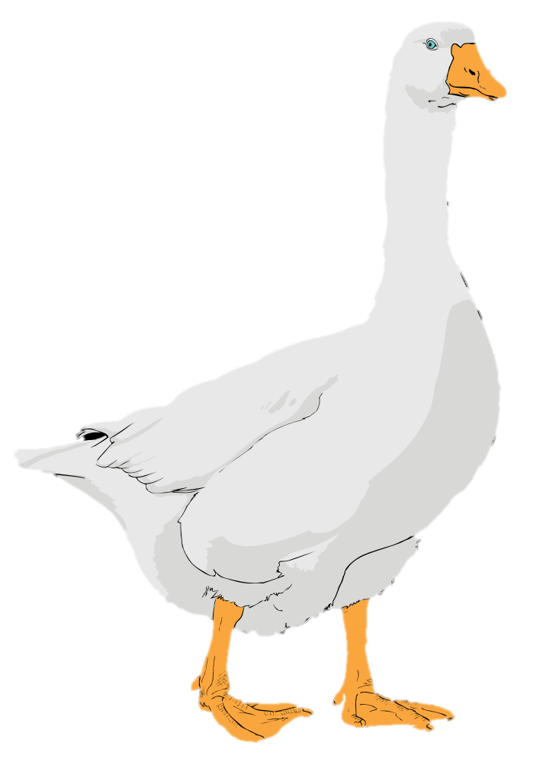
Задатак за самосталан рад:
1. Дошло је до грешке. Замијени погрешне ријечи, па правилне реченице запиши писаним словима.
Мачка гаче.
Пијетао лаје.
Пас кукуриче.
Гуска преде.

